Slide 1

PROYECTO “FM SERVICIOS”
PRESENTACIÓN FINAL CAPSTONE

Slide 2
PROYECTO “FM SERVICIOS”
José Bello
  Product Owner - Scrum Master
  Funciones desempeñadas
INTEGRANTES DEL PROYECTO
Luis Pérez
  Developer/Equipo de desarrollo
  Funciones desempeñadas
Nombre de estudiante
  Cargo
  Funciones desempeñadas

Slide 3
PROYECTO “FM SERVICIOS”
DESCRIPCIÓN DEL PROYECTO
Problema o dolor
Descripción:
La empresa FM SERVICIOS actualmente se encuentra gestionando su documentación en papel provocando demoras, errores de registro y baja trazabilidad. Esto ocasiona que no exista una vista unificada para monitorear documentos y gestionar solicitudes de clientes.
Propuesta de solución
Descripción:
La propuesta es implementar una plataforma web centralizada con módulos de usuario y admin para gestionar clientes, órdenes y monitoreo de documentos en tiempo real, automatizar cotizaciones, e integrar un checkout de pagos.

Slide 4
PROYECTO “FM SERVICIOS”
Objetivo General
Desarrollar e implementar un sistema de automatización que optimice la gestión interna de FM SERVICIOS, incluyendo la administración de trabajos, la emisión de documentos y el fortalecimiento de la presencia digital mediante una página web.
Objetivos Específicos
Diseñar e implementar una base de datos para centralizar la información de la empresa.
Desarrollar un módulo de gestión de trabajos, mantenciones realizadas y pendientes.
Crear un sistema de generación y envío de presupuestos.
Implementar una página web para agilización y automatización de cotizaciones de usuarios externos, contacto directo y visualización de trabajos realizados.

Slide 5
PROYECTO “FM SERVICIOS”
Alcances y limitaciones del proyecto
Alcances:
Implementar una plataforma web centralizada para gestionar clientes, órdenes de trabajo y documentación asociada.
Digitalizar la generación de presupuestos y facturas, incluyendo su envío por correo electrónico a los clientes.
Desarrollar un módulo administrador para registrar y monitorear mantenciones realizadas y pendientes.
Desarrollar un módulo de usuarios para solicitudes de cotización, contacto directo y visualización de algunos trabajos realizados.
Limitaciones del proyecto:
Proyecto desarrollado por 2 estudiantes y dentro de un semestre, por lo que se alcanzará un MVP funcional, no un sistema empresarial completamente maduro.
La integración de pagos se realiza de forma básica, sin incorporar todas las reglas y escenarios avanzados de facturación.
No se contempla la integración con sistemas contables externos ni con el SII las facturas generadas, son de uso interno.
Las medidas de seguridad y pruebas se limitan a buenas prácticas generales, no se realizan pruebas de carga, pentesting ni certificaciones formales.
Algunas mejoras futuras (app móvil, reportes avanzados, ampliación de módulos) quedan fuera del alcance de esta versión del proyecto.

Slide 6
PROYECTO “FM SERVICIOS”
Metodología de trabajo para el desarrollo del proyecto
Metodología Ágil
Plan: 9 sprints de 2 semanas (Agosto - Diciembre)
Roles: Product Owner, Scrum Master, Equipo de desarrollo
Entregables por etapas:
  MVP web (auth/roles/CRUD/ + BD + CI/CD)
  Cotizaciones + monitoreo de documentos + servicios
  Pagos sandbox + UAT + documentación y entrega.

Slide 7
PROYECTO “FM SERVICIOS”
Cronograma para el desarrollo del proyecto
Actividad | Fase 1 |  |  |  | Fase 2 |  |  |  |  |  |  |  |  |  |  |  | Fase 3
 | S 1 | S 2 | S 3 | S 4 | S 5 | S 6 | S 7 | S 8 | S 9 | S 10 | S 11 | S 12 | S 13 | S 14 | S 15 | S 16 |  | S 17 | S 18
Kickoff y definición de objetivos Levantamiento de requerimientos Análisis de requerimientos Diseño del sistema(Arquitectura+ERD CI/CD inicial (build/lint/test/deploy) | X x | x | x | x | x x | x x
Frontend: vistas usuario (baseline) Frontend: vista administrador (baseline) Base de datos: esquema estable y migraciones Backend núcleo: autenticación, roles y CRUDs Monitoreo de documentos - backend(API/storage/permisos) Monitoreo de documentos - frontend (UI/UX) Visualización de servicios(Catálogo + detalle) |  |  |  |  |  |  | x x x | x | x x | x x | x x x | x x
Pagos: integración sandbox (checkout + webhooks) Pruebas E2E + seguridad (ZAP baseline) Observabilidad: logs, metricas y auditoría UAT por roles + correcciones Performance (p95) + hardening pagos/idempotencia Documentación, manuales y entrega final |  |  |  |  |  |  |  |  |  |  |  |  | x x | x x x | x x x | x x |  | x | x

Slide 8
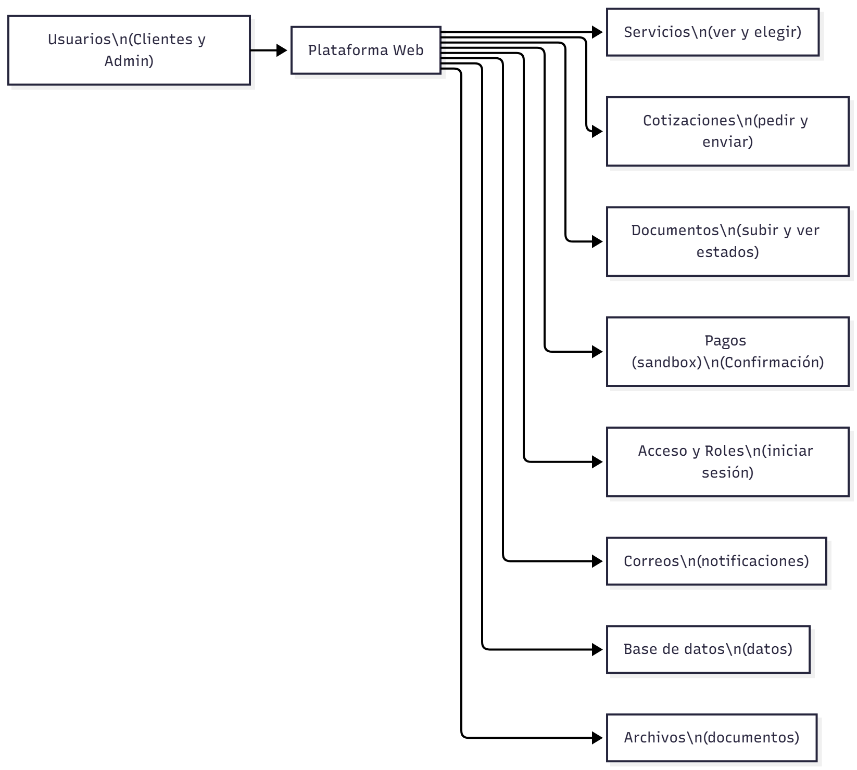
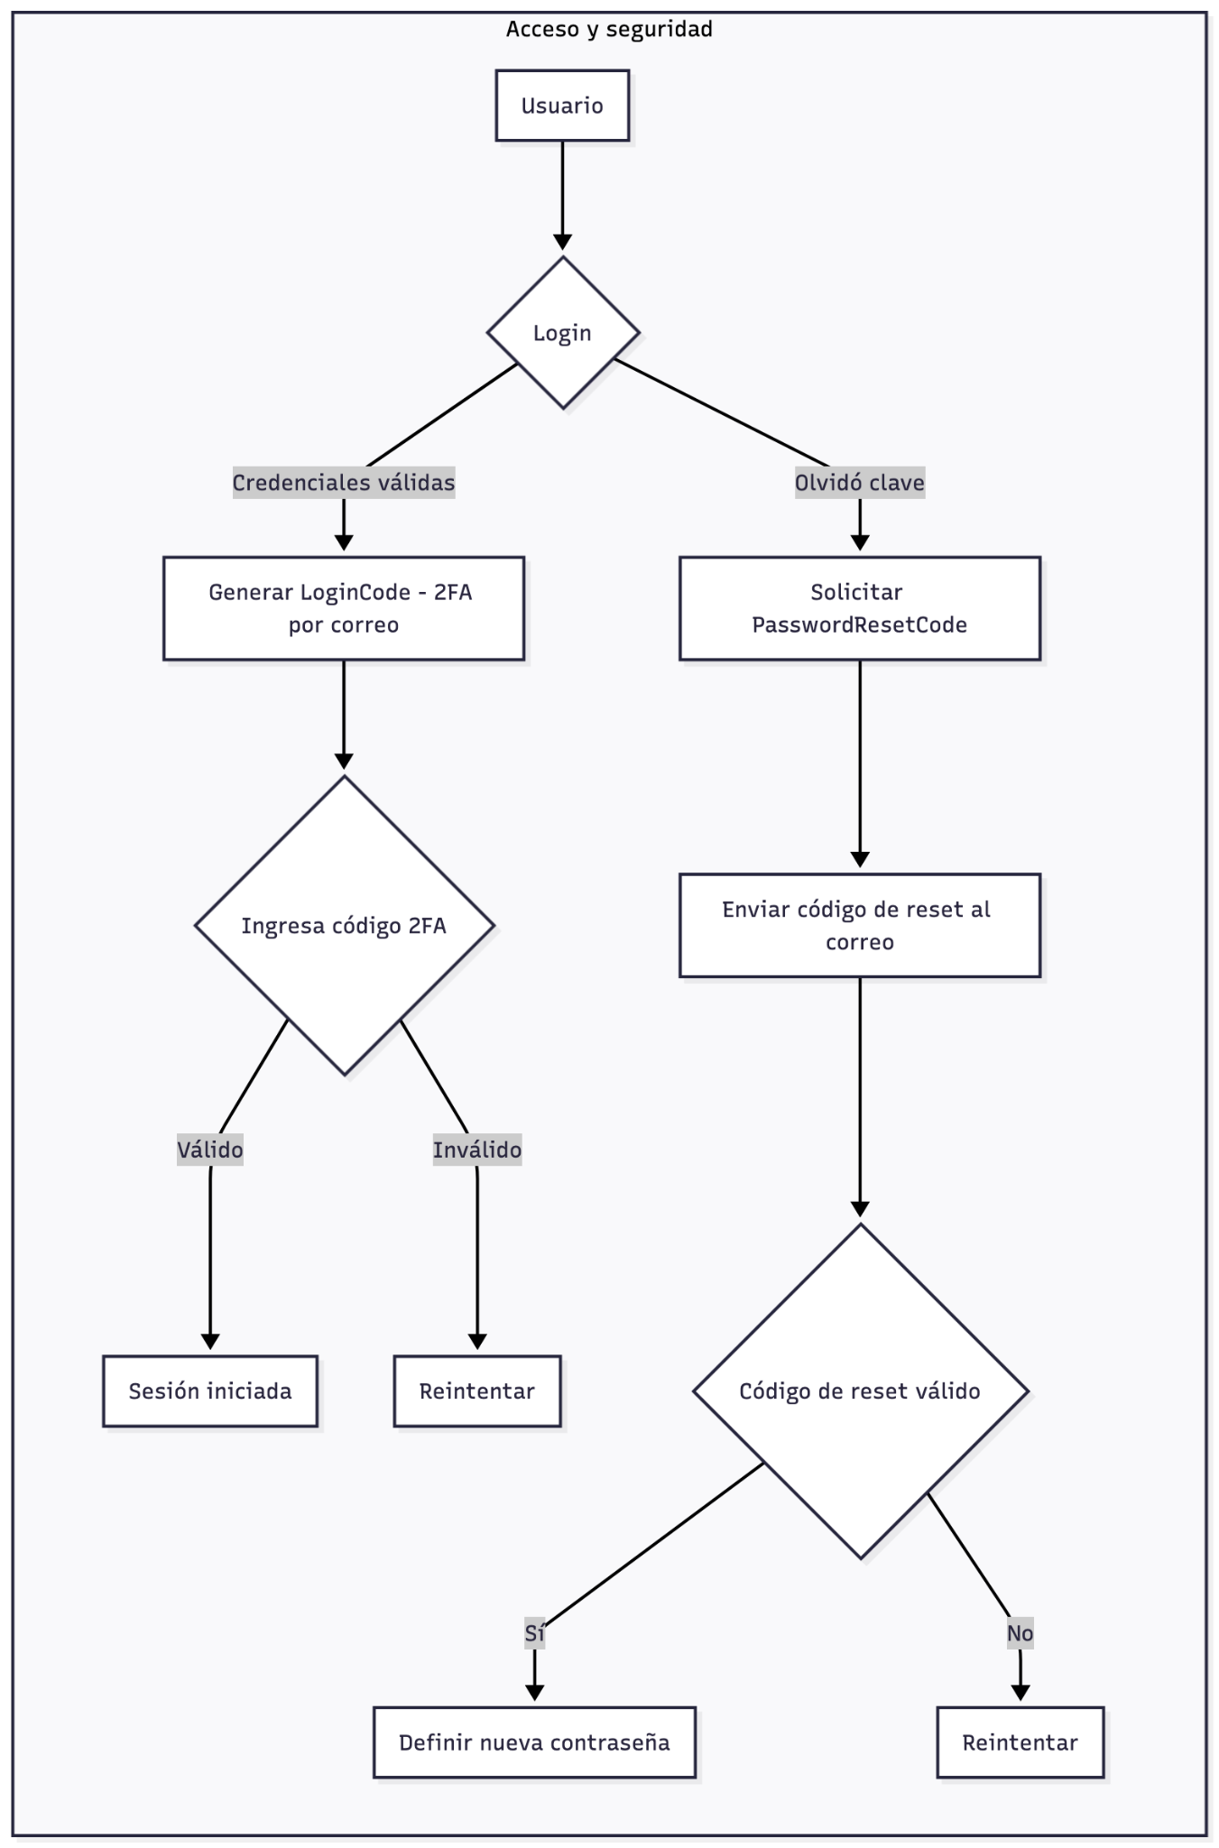
PROYECTO “FM SERVICIOS”
Arquitectura del software

Slide 9
PROYECTO “FM SERVICIOS”
Modelo de datos
Cliente: almacena datos de los clientes (razón social, contacto, dirección, etc.).
Servicio: registra cada trabajo realizado o solicitado por un cliente.
Mantención: detalla las mantenciones realizadas a equipos o instalaciones específicas.
Documento: guarda referencia a presupuestos, informes u otros archivos ligados a un servicio.
Relaciones principales:
Un Cliente puede tener muchas Órdenes de Trabajo.
Una Orden de Trabajo puede tener varias Mantenciones y varios Documentos asociados.
Cada Usuario registra y actualiza la información en nombre de la empresa.

Slide 10
PROYECTO “FM SERVICIOS”
Tecnologías utilizadas
Lenguaje y framework web: Python con Django para el desarrollo del back-end.
Base de datos: SQLite (cambio desde PostgreSQL para facilitar pruebas y desarrollo local).
Front-end: HTML, CSS y JavaScript (con uso de componentes reutilizables).
Control de versiones: Git y repositorio en GitHub.
Herramientas de desarrollo: Visual Studio Code.
Servicios en la nube: AWS para almacenamiento de documentos.

Slide 11
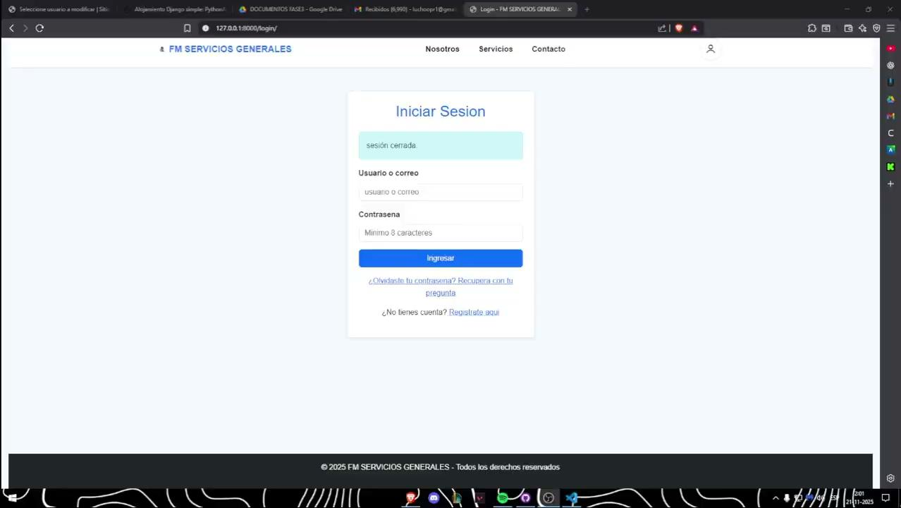
DEMOSTRACIÓN DEL RESULTADO DEL PROYECTO

Slide 12
Resultados obtenidos
Se implementó una plataforma web funcional para gestionar los servicios de la empresa.
La información de clientes, trabajos y documentos es centralizada en una sola herramienta.
Se redujo la dependencia del papel y de planillas dispersas.
Se estableció una base técnica para futuras integraciones con la nube y sistemas contables.
El proyecto permitió aplicar en un caso real los conocimientos de desarrollo, bases de datos y gestión ágil.

Slide 13
Obstáculos presentados durante el desarrollo
Problemas con PostgreSQL durante el desarrollo y pruebas, que obligaron a cambiar a SQLite.
Ajustes en el plan de trabajo por la carga académica y tiempos reducidos.
Dificultades iniciales para diseñar el modelo de datos que cubriera todos los casos de uso.
Retrasos en la automatización de cotizaciones y en la subida de documentos a la nube.

Slide 14
PREGUNTAS DE LA COMISIÓN

